Slide 1
Ю. Кюнзегеш «Саргатчай»

Slide 2
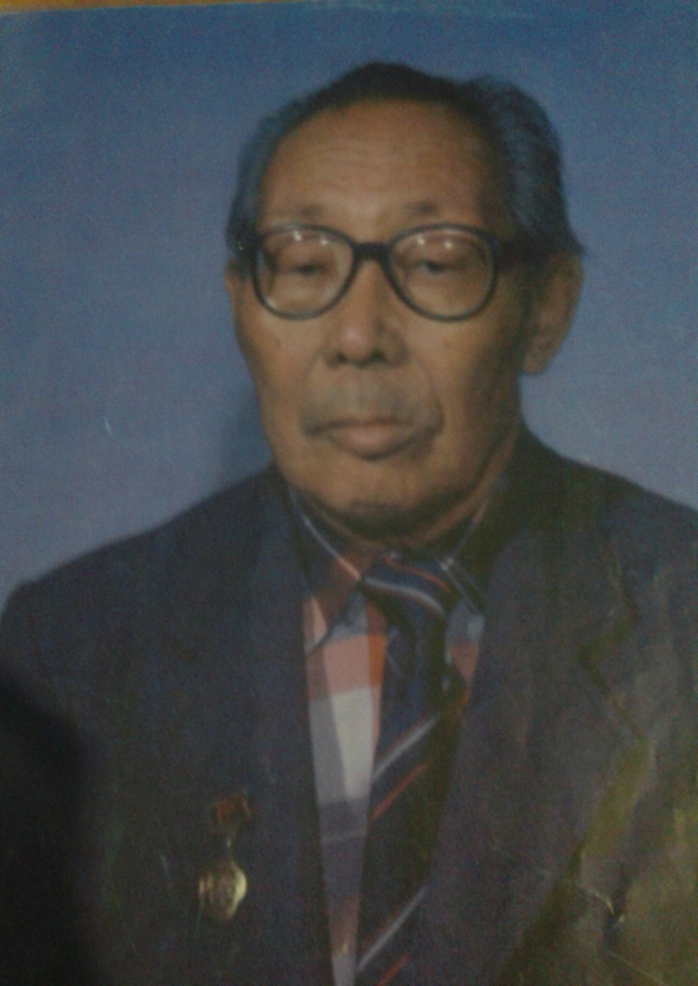
Юрий Шойдакович Кюнзегеш – тыва шүлүк чогаалыныӊ могаг-шылаг чок доскуулчузу, оожургал чок чаартыкчызы…
З. Самдан

Slide 3
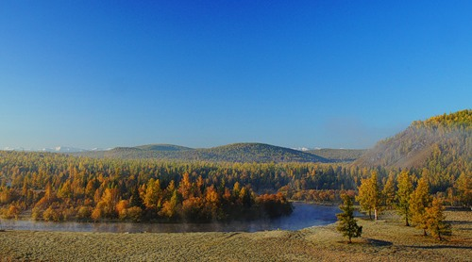
Тожуну көрбээн кижи - Тываны көрбээн!!!

Slide 4
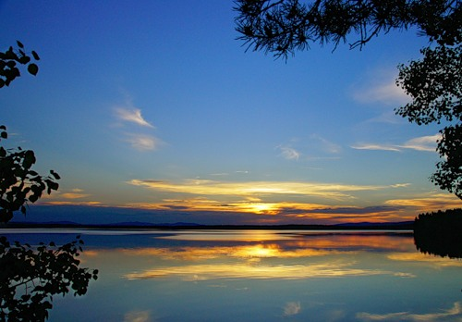
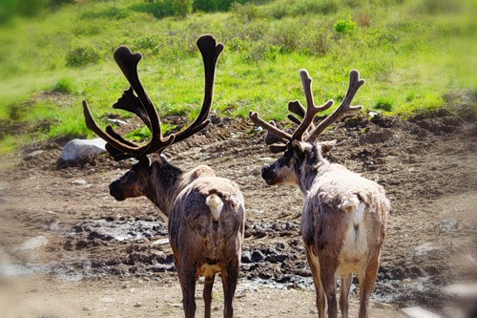

Slide 5
Ю. Кюнзегешти номчуваан кижи – тыва шүлүктү билбээн…
Дытка аяар чөленипкен
Дыӊнап тур мен.Тынып туру.
Дазылдары дыка ханы-
Салаалар дег чатты берген….
Шөлээн, сериин тайга чурттуг
Чөөн чүктүӊ кижизи мен.
Чөөк-биле чымчаглааштыӊ
Алажыга аадып каарга
Дызырткайнып эглип турар
Арга ишти хадып кээрге
Дыттар бажы дынгылдайлаар
Дыӊнап өскен хөгжүмүм ол.

Slide 6
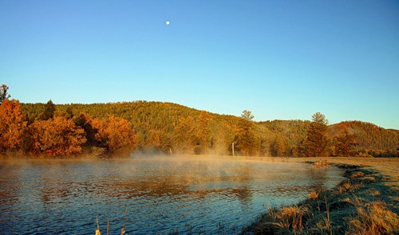
Көшкүн малчын арат оглу
Көккүр дээрже ужуп үнген.
Булут, чаъстан шаар бедик
Булгандырып чоруп олур.

Slide 7
Словарь-биле ажыл.
Дүгдектиг – дүгдеп каан, кудалап каан. Дүлгээзинниг – дүлгээзин долган, сеткил сагышты доюлдуруп, бодунче хаара тырта бээр.
Сарадак - мыйгактыӊ молдургазы. Сомнаар -дүрзүлеп каан. Хөлчүӊүм - ынак эжи.

Slide 8
Ю. Кюнзегеш «Саргатчай»
Дүгдектигниӊ ындынналган хөӊнүнде
Дүвүренчиг ынакшылдыӊ ыры дег,
Дүне, хүндүс соксаш кынмас саарыгныӊ
Дүлгээзинниг үнүн дыӊнап өскен мен.
Сайлыг элдиӊ чараш дажы-сайзанак
Саргатчайныӊ аяс кылаӊ дээринде
Чайга таалап, самнап ойнаан хамнаарак
Сагыжымдан уттундурбан, эргимим.
Мурнуу чүкче чанган куштар көргенде,
Муӊгаранчыг, чалыы чүрек саргып кээр –
Харлыг дүвү доюлдурган шуурганныӊ
Каржы, шугул үнүн дыӊнап өскен мен

Slide 9
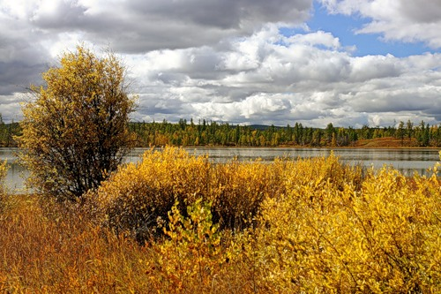
Хөртүк-биле сомнап кааным – сарадак
Көктүг чайныӊ изиинге-даа эривээн.
Хөлчүӊүмнүӊ ошкап кааны – чалбырааш
Көс дег, от дег, чаъска, хатка өшпестээн
Хүлер-хүреӊ шырайлыг кыс алгап каан
Хүннээректээн ынакшылым кавайы,
Уран ырым, салым-чолум эгези –
Уруг чаштан өскен черим – Саргатчай!

Slide 10
С. Есенин «Спит ковыль. Равнина дорогая…»
Спит ковыль. Равнина дорогая,
В свинцовой свежести полынь.
Никакая родина другая
Не вольет мне в грудь мою теплынь.
Хову удаан. Хайыралыг оргулаажым
Коргулчун дег изип кыпкаш халагжыраан.
Өске хары кижилерниӊ төрээн чурту
Өзүм-баарым чылыктырып шыдавас-даа.

Slide 11
Свет луны, таинственный и длинный,
Плачут вербы, шепчут тополя.
Но никто под окрик журавлиный
Не разлюбит отчие поля.
Айнын чырыы тывызыксыг шөйлү берген,
Анай-хаактар, терек ыяш ыызын төккен.
Дуруяалар уюкталдыр кыйгырза-даа,
Турум чурттаан өскен шөлүн кымнар каар деп.

Slide 12
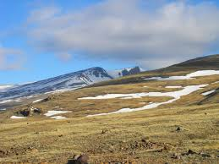
Чогаадыкчы ажыл
Бодунуӊ төрээн чериниӊ дугайында кыска шүлүк чогаадыр.
Төрээн чер дугайында үлегер домактар тывар.
Бердинген чурукка даянып, кыска чогаадыг бижиир

Slide 13
Четтирдим улуу-биле! ☺

